Slide 1

Análisis y diseño de algoritmos – Clase 10
Contenido
Mayor sub-secuencia común
Alineación de secuencias
Material elaborado por: Julián Moreno
Facultad de Minas, Departamento de Ciencias de la Computación y la Decisión
Notes:
1

Slide 2
Mayor sub-secuencia común
Entrada: Dos cadenas X = {x1, x2, …, xm} y Y ={y1, y2, …, yn} de algún alfabeto determinado (A-Z por ejemplo)
Salida: La mayor secuencia Z = {z1, z2, …, zk} que es tanto sub-secuencia de X como de Y. Una cadena A es subsecuencia de B si todos los caracteres de A están en el mismo orden que en B aunque no necesariamente de forma consecutiva.
Ejemplo: cuál es la mayor sub-secuencia común de X = ABCBDAB y Y = BDCABA
AB
BC
…
BCA
BDA
…
BCBA
Sub-secuencias comunes:

Slide 3


Mayor sub-secuencia común
Para valores de m y n (supongamos que m>n), ¿Cuántas posibles soluciones (sub-secuencias) tiene la cadena menor?
$$2^{n}$$
Por tanto una solución por fuerza bruta sería generar un arreglo de n valores binarios, evaluar cada sub-secuencia de la cadena menor y luego verificar si hace parte de la cadena mayor. En otras palabras, ¿la eficiencia resultante sería?
$${m2}^{n}$$

Slide 4
Solución mediante programación dinámica
¿Qué forma debería tener la solución óptima de un subproblema?
Dados los primeros i elementos de X y los j primeros elementos de Y la solución óptima para ese subproblema consistiría en una de las siguientes opciones:
Si Xi = Yj, sumar uno a la solución óptima de los previos i-1 elementos de X y los previos j-1 elementos de Y
Si Xi ≠ Yj escoger entre la solución optima de los i elementos de X y los previos j-1 elementos de Y ó la solución optima de los previos i-1 elementos de X y los j elementos de Y

Slide 5
Solución mediante programación dinámica
function maxCommonSub(X,m,Y,n){
for i = 1:m {
for j = 1:n {
if X[i] = Y[j]
L[i,j] = L[i-1,j-1] + 1
else
L[i,j] = MAX( L[i-1,j], L[i,j-1] )
}
}
}
for i=0:n L[i,0] = 0
for j=0:m L[0,j] = 0
¿Cuál debe ser la solución para los casos base?, es decir, para L[i,0] y L[0,j]?
0

Slide 6
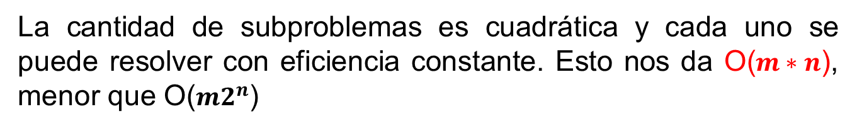
Solución mediante programación dinámica
Ejemplo: para X = MAIL, Y = MEAL
j
Caracteres de Y
M E A L
 | 0 | 1 | 2 | 3 | 4
0
1
2
3
4
0 | 0 | 0 | 0 | 0
0 | 1 | 1 | 1 | 1
0 | 1 | 1 | 2 | 1
0 | 1 | 1 | 2 | 2
0 | 1 | 1 | 2 | 3
M
A
I
L
Caracteres de X
i
¿Cuál es la eficiencia de este algoritmo?
La cantidad de subproblemas es cuadrática y cada uno se puede resolver con eficiencia constante. Esto nos da O($m∗n$), menor que O(${m2}^{n}$)

Slide 7
Solución mediante programación dinámica
Backtracking para obtener la mayor sub-secuencia
j
Caracteres de Y
 | 0 | 1 | 2 | … | … | n
0 | 0 | a | 2a | … | … | na
1 | a |  |  | … | …
2 | 2a |  |  | … | …
… | … | … | … | … | … | …
… | … | … | … | …
m | ma |  |  | …
Caracteres de X
i
Si X[i] = Y[j], se agrega X[i] ó Y[j]
De lo contrario MAX ( L[i,j-1] , L[i-1,j] )

Slide 8
Solución mediante programación dinámica
Backtracking en el ejemplo anterior
j
Caracteres de Y
M E A L
 | 0 | 1 | 2 | 3 | 4
0 | 0 | 0 | 0 | 0 | 0
1 | 0 | 1 | 1 | 1 | 1
2 | 0 | 1 | 1 | 2 | 1
3 | 0 | 1 | 1 | 2 | 2
4 | 0 | 1 | 1 | 2 | 3
M
A
I
L
Caracteres de X
i

Slide 9
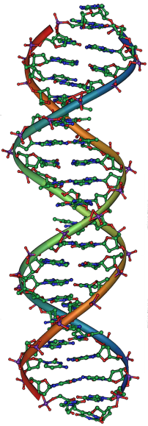

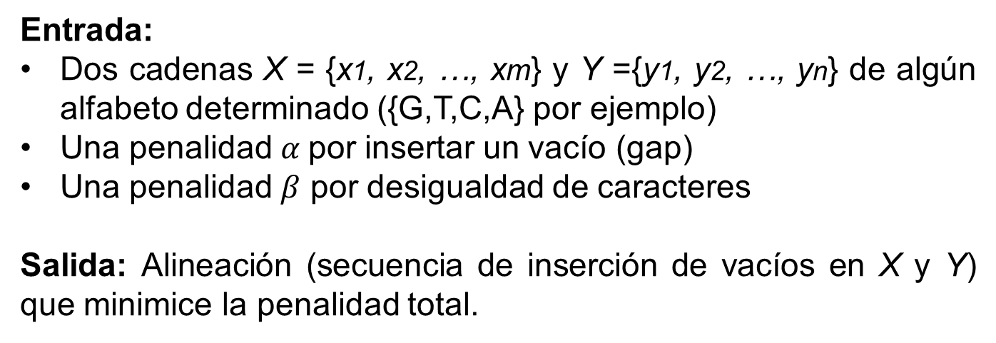
Alineación de secuencias
Entrada:
Dos cadenas X = {x1, x2, …, xm} y Y ={y1, y2, …, yn} de algún alfabeto determinado ({G,T,C,A} por ejemplo)
Una penalidad $α$por insertar un vacío (gap)
Una penalidad $β$ por desigualdad de caracteres
Salida: Alineación (secuencia de inserción de vacíos en X y Y) que minimice la penalidad total.
Escena de Jurassic park

Slide 10

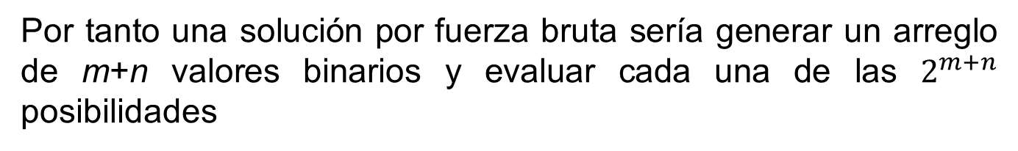
Alineación de secuencias
Ejemplo: Si X = GATACA, Y= AACT, $α$= 1, y $β$= 1.5
Solución:
G A T A C A con penalidad total de 1+1+1.5=3.5
– A – A C T
Para valores de m y n, ¿Cuántas posibles soluciones (alineaciones de interés) tiene este problema?
$$2^{m+n}$$
Por tanto una solución por fuerza bruta sería generar un arreglo de m+n valores binarios y evaluar cada una de las $2^{m+n}$ posibilidades

Slide 11
Solución mediante programación dinámica
¿Qué forma debería tener la solución óptima de un subproblema?
Dados los primeros i elementos de X y los j primeros elementos de Y la solución óptima para ese subproblema consistiría en elegir una de las siguientes opciones:
i primeros elementos de X + vacíos
?
j primeros elementos de Y + vacíos
?
Incluir el elemento i+1 de X y el j+1 de Y, sumar la penalidad resultante a la mínima posible obtenida con los previos i elementos de X y los previos j elementos de Y
Incluir el elemento i+1 de X y un vacío en Y, sumar la penalidad resultante a la mínima posible obtenida con los previos i elementos de X y los previos j-1 elementos de Y
Incluir un vacío en X y el elemento j+1 de Y, sumar la penalidad resultante a la mínima posible obtenida con los previos i-1 elementos de X y los previos j elementos de Y

Slide 12

Solución mediante programación dinámica
function seqAlign(X,m,Y,n,a,b){
for i = 1:m {
for j = 1:n {
P[i-1,j-1] + b si X[i]≠Y[j], de lo contrario P[i-1,j-1]
P[i,j] = MIN P[i,j-1] + a
P[i-1,j] + a
}
}
}
for i=0:m P[i,0] = i*a
for j=0:n P[0,j] = j*a
¿Cuál debe ser la solución para los casos base?, es decir, para P[i,0] y P[0,j]?
i$α$ y j$α$ respectivamente

Slide 13

Solución mediante programación dinámica
Ejemplo: para X = ATA, Y = TAC, $α$= 1, y $β$= 3
j
Caracteres de Y
T A C
 | 0 | 1 | 2 | 3
0
1
2
3
0 | 1 | 2 | 3
1 | 2 | 1 | 2
2 | 1 | 2 | 3
3 | 2 | 1 | 2
A
T
A
Caracteres de X
i
¿Cuál es la eficiencia de este algoritmo?
La cantidad de subproblemas es cuadrática y cada uno se puede resolver con eficiencia constante. Esto nos da O($m∗n$), menor que O($2^{m+n}$)

Slide 14
Solución mediante programación dinámica
Backtracking para obtener la alineación óptima
j
Caracteres de Y
 | 0 | 1 | 2 | … | … | n
0 | 0 | a | 2a | … | … | na
1 | a |  |  | … | …
2 | 2a |  |  | … | …
… | … | … | … | … | … | …
… | … | … | … | …
m | ma |  |  | …
Caracteres de X
i
Si X[i] = Y[j], se agrega X[i] + Y[j]
De lo contrario MIN ( P[i,j-1] Y[j] + gap, P[i-1,j] X[i] + gap)
Si i = 0 ó j = 0 se ‘rellenan’ los espacios sobrantes con vacíos

Slide 15
Solución mediante programación dinámica
Backtracking en el ejemplo anterior
j
Caracteres de Y
T A C
 | 0 | 1 | 2 | 3
0 | 0 | 1 | 2 | 3
1 | 1 | 2 | 1 | 2
2 | 2 | 1 | 2 | 3
3 | 3 | 2 | 1 | 2
A
T
A
Caracteres de X
i
_
T
A
C
A
T
A
_

Slide 16
Tareas
Leer el capítulo 15.4 de Introduction to algorithms
Programar el algoritmo de la mayor sub-secuencia común
Programar el algoritmo de alineamiento de secuencias

